Slide 1

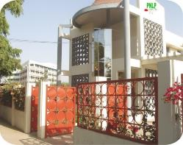

REPUBLIQUE DU SENENGAL
---------
Ministère de la Santé et de l’HYGIENE PUBLIQUE
Programme national de lutte contre le paludisme
MISE EN ŒUVRE DE L’ADMINISTRATION DE MASSE DE MÉDICAMENTS (AMM/MDA) À BASE DE DIHYDROARTÉMISININE-PIPÉRAQUINE PHOSPHATE (DHAPQ) AU SENEGAL
RÉUNION ANNUELLE CONJOINTE DE L'ALLIANCE CPS ET DE L'ALLIANCE POUR LA PRÉVENTION DU PALUDISME
Uganda, Kampala du 24 au 27 Fevrier 2026

Slide 2
PLAN DE PRÉSENTATION
Introduction
Contexte et justification de l’AMM à Bakel
Objectifs
Description et mise en œuvre de la stratégie AMM
Prédiction de l’Intervalle Inter cycle Optimal pour la mise ne œuvre de MDA dans le District de Bakel
Où en sommes-nous à Bakel ?
Défis
Perspectives
Conclusion

Slide 3
INTRODUCTION
OMS: administration de masse de médicaments (AMM/MDA) consiste à administrer en chimioprévention un protocole thérapeutique complet de médicament antipaludique tel que dihydroartémisinine pipéraquine (DHAPQ) à une population définie vivant dans les zones de transmission modérée à élevée de P. falciparum à peu près au même moment, à intervalles réguliers, afin de réduire à court terme la charge de morbidité.
C’est une intervention recommandée par l’OMS, dans les zones éligibles, avec un respect épidémiologique et de choix des types de molécules.
Ainsi, Les programmes nationaux de lutte contre le paludisme doivent juger de la pertinence de l'utilisation de l’AMM/MDA dans leur contexte en fonction de l'impact souhaité, du niveau d'endémicité et des ressources nécessaires.

Slide 4
CONTEXTE ET JUSTIFICATION (1/3)
Etude pilote: dans 30 villages AMM/MDA vs 30 Village CPS
Couverture Distributionnelle AMM/MDA :
80% des participants ont reçu au moins 1 dose aux passage 1, 2 et 3
Mais, Variabilité entre villages
Efficacité AMM/MDA: réduit l’incidence du paludisme de 53% comparativement à la CPS
Réduction plus importante chez les personnes âgées de ≥ 10 ans que chez celles âgées de < 10 ans
AMM/MDA est sûre, faisable et bien acceptée ; aucun effet indésirable grave n'a été constaté
Absences étaient la principale raison de non couverture par l’AMM/MSA

Slide 5
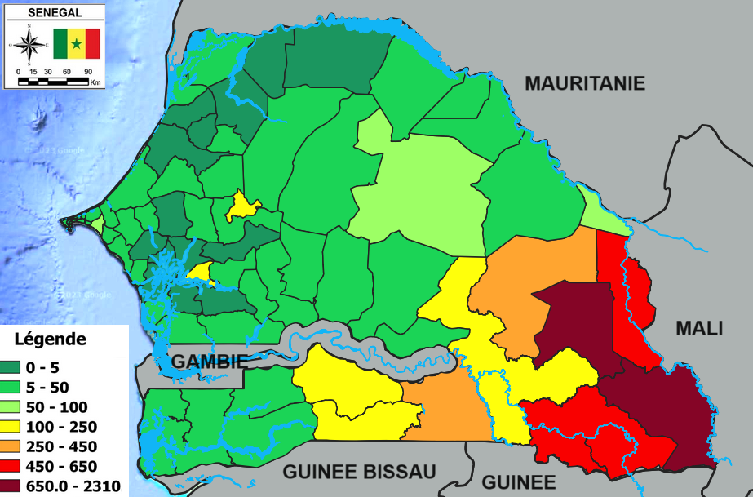
CONTEXTE ET JUSTIFICATION (2/3)
Au Sénégal on note toujours une répartition inégale du paludisme (2023)
La zone rouge dite de contrôle :
76 % des cas de paludisme,
55 % des décès tous âges,
66 % des décès chez < 5 ans.
La zone jaune de transmission faible à modérée :
20 % des cas de paludisme,
30 % des décès tous âges,
25 % des décès chez < 5 ans.
La zone verte de très faible transmission:
4 % des cas de paludisme,
15 % des décès tous âges,
9 % des décès chez < 5 ans.
Depuis plusieurs années les régions de Kolda, Tambacounda et Kédougou, portent encore l’essentiel de la charge du paludisme.

Slide 6
CONTEXTE ET JUSTIFICATION (3/3)
Malgré la forte transmission constatée dans la région de Tambacounda, le district de Bakel reste sur les années 2019, 2020, 2021 et 2022 avec une transmission faible à modérée.
Années | Population Totale | Nombre de Cas rapportés | Incidence Brute ‰ | Nombre de Cas Ajustés | Incidence ajustée ‰
2019 | 104746 | 2304 | 22 | 2306 | 22
2020 | 108561 | 3317 | 31 | 3317 | 31
2021 | 111662 | 2883 | 26 | 2883 | 26
2022 | 116653 | 1712 | 15 | 2793 | 24
Moyenne |  |  | 23 |  | 26
De 2019 à 2022 la moyenne de l’incidence du district est de 23 ‰ en valeur brute et de 26 ‰ en valeur ajustée.
En 2021 la prévalence parasitaire mesurée pour le district était < 0,1% pendant que celle de la région était de 4%.
En ajoutant l’AMM dans le paquet d’intervention qui sera mis en œuvre dans le district, la charge de morbidité pourrait être réduite à très court terme et emmener le district en situation de pré élimination.
Réunissant les critères de l’OMS, le district de Bakel est choisi pour la mise en œuvre de l’AMM/MDA en 2024 avec l’appui de PMI/USAID à travers USAID Owod.

Slide 7
INETRVENTIONS MISES EN ŒUVRE DANS LE DISTRICT DE BAKEL
Mise en œuvre de la prise en charge (diagnostic par les TDR et traitement par ACT des cas simples et Artésunate inj pour les cas graves) dans tous les PPS et niveau communautaire (DSDOM et cases de santé)
Utilisation du traitement pré-transfert avec les Rectocaps d’Artesunate
Mise en ouvre de toutes les CDM de 2012 à 2025 (2012, 2016, 2019, 2022 et 2025
Distribution des Moustiquaires PBO lors de la CDM/MII 2022 et DUAL en 2025
Distribution de routine des MII
Mise en ouvre de la CPS (3 mois -10 ans) depuis 2014 dans 16 DS
Surveillance sentinelle avec 2 sites dans le district et notification hebdomadaire des cas de paludisme

Slide 8
SITUATION DU PALUDISME DS BAKEL DE 2020 À 2021

Slide 9
OBJECTIFS DE L’AMM/MDA
Objectif général :
Mettre en œuvre 3 passages d’AMM (DHAPQ) dans tous les PPS du district sanitaire de Bakel, pour accélérer la réduction de la charge de morbidité du paludisme et aller vers l’élimination d’ici 2030.
Objectifs spécifiques :
Atteindre une couverture théorique d’AMM d’au moins 80% de la cible (3 mois et plus) dans le district sanitaire de Bakel
Atteindre une couverture réelle d’AMM d’au moins 80% de la cible (3 mois et plus) dans le district sanitaire de Bakel
Atteindre une couverture géographique d’AMM de 100% des villages du district sanitaire de Bakel
Suivre et évaluer l’AMM mise en œuvre dans le district sanitaire de Bakel

Slide 10
PRÉDICTION DE L’INTERVALLE INTER CYCLE OPTIMAL POUR LE PROGRAMME AMM DANS LE DISTRICT DE BAKEL (1/3) Scénario 1: Début de campagne 12 Juillet, 3 passages AMM, Intervalle variable
Cas cumulés prédits
3000
2000
1000
0
Intervalles intercycles
4 semaines
5 semaines
6 semaines
Sans AMM
j
F
M
A
M
J
J
A
S
0
N
D
Figure 3: Intervalle intercycle optimal
La figure 3 montre que plus l’intervalle entre les passages est réduit, plus l’impact de l’AMM est important. Cependant, la différence observée sur la réduction des cas n’est pas très significative. Ce qui suggère qu’il est préférable de faire cinq à six semaines d’intervalle entre les passages pour couvrir les cas du mois d’octobre.

Slide 11
PRÉDICTION DE L’INTERVALLE INTER CYCLE OPTIMAL POUR LE PROGRAMME AMM DANS LE DISTRICT DE BAKEL (2/3) Scénario 2: Date de début de campagne variable, 3 passages AMM, intervalle de 6 semaines entre les passages
Cas cumulés prédits
Date de début de campagne
3000
2000
1000
0
1 Juillet
12 Juillet
5 Juillet
Sans AMM
j
F
M
A
M
J
A
J
S
0
N
D
Figure 4: Date de début de campagne variable

Slide 12
PRÉDICTION DE L’INTERVALLE INTER CYCLE OPTIMAL POUR LE PROGRAMME AMM DANS LE DISTRICT DE BAKEL (3/3)
La figure 4 montre que pour un intervalle de 6 semaines entre les passages, plus on démarre tôt l’AMM/MDA durant le mois de juillet, plus l’impact sur la réduction du nombre de cas est important.
En résumé les simulations indiquent que :
Les intervalles de 4, 5 et 6 semaines montrent tous des résultats optimaux en termes d’impact sur le nombre de cas annuel. De plus, la différence entre les impacts des 3 intervalles n’est pas significative.
L’importance est de couvrir au maximum la saison de forte transmission du paludisme.
Le plutôt on commence l’AMM/MDA au cours du mois de juillet, plus l’impact. est important.

Slide 13
RECOMMANDATIONS ET LEÇONS APPRISES
Sur la base de ces résultats, il est recommandé d’implémenter l’AMM/MDA dans le district de Bakel avec un intervalle intercycle de 5 à 6 semaines et de décaler la date de début de la campagne vers la première semaine du mois de juillet. Cette approche devrait maximiser l’efficacité de la stratégie en couvrant le pic de transmission tout en tenant compte des contraintes logistiques et sociales spécifiques à la région.
Limites:
Il est essentiel de noter que ces recommandations sont basées sur des simulations mathématiques et peuvent être influencées par la qualité des données. Des données supplémentaires plus récentes et fiables ainsi qu’une surveillance continue sont recommandées pour affiner davantage les stratégies d’intervention.

Slide 14
DESCRIPTION ET MISE EN ŒUVRE DE LA STRATÉGIE AMM/MDA (1/2)
Il s’agit d’une administration de masse des médicaments antipaludiques a base de Dihydroartémisinine-Pipéraquine à la population cible (3 mois et plus);
Cette stratégie sera mise en œuvre dans tous les points de prestation du district sanitaire à l’image de la CPS ;
Trois passages seront organisés dans le district avec des intervalles de 6 semaines entre les passages;
Le calcul de la cible est fait sur la base de la population officielle du district fournie par la DSIS du MSHP;
L’administration des médicaments (DHAPQ) sera faite par des acteurs communautaires en 4 jours (3 jours successifs d’administration et 1 jour pour le ratissage) sous TDO à l’image de la CPS;

Slide 15
RESULTATS DE LA MISE EN ŒUVRE AMM/MDA EN 2024 ET 2025
Tableau I : Résultats AMM/MDA en 2024 et 2025 dans le DS de Bakel
2024 |  |  |  |  | 2025
Cibles | Recensées tous les passages | TDO3 tous les passages | Couverture réelle TDO3 tous les passages (%) | Couverture Théorique TDO3 tous les passages (%) | Cibles | Recensées tous les passages | TDO3 tous les passages | Couverture réelle TDO3 tous les passages (%) | Couverture Théorique TDO3 tous les passages (%)
118514 | 93 533 | 93 401 | 99,9 | 78,8 | 104 829 | 79 936 | 78 591 | 98,3 | 75,0
En 2025; 14 810 personnes n’ont pas été couvertes par l’AMM/MDA comparativement en 2024

Slide 16
EFFETS INDESIRABLES EN 2024 ET 2025
Tableau III: Effets indésirables dans le DS de Bakel en 2024 et 2025
Items | 2024 | 2025
Nbre Effets Indésirables | 140 | 50
Nbre personnes traitées | 90 668 | 78 591
Incidence | 0,15% | 0,06%
Au total 140 effets indésirables ont été notifiés en 2024.
Tous ces effets indésirables étaient mineurs et ils étaient surtout survenus dans la tranche d'âge Plus de 14 ans avec 40,5%, suivie de la tranche d'âge 5-10 ans (32,1%), 10 – 14 ans (21,4%) et 3 – 59 mois (10,0%).
En 2025: 50 effets indésirables ont été notifiés. Tous ces effets indésirables
étaient mineurs et ils se sont survenus plus dans la tranche d'âge 5-10 ans (60%), suivie de la tranche d'âge 10-14 ans (18%), 3-59 mois (14%) et enfin plus de 14 ans ( 8%).

Slide 17
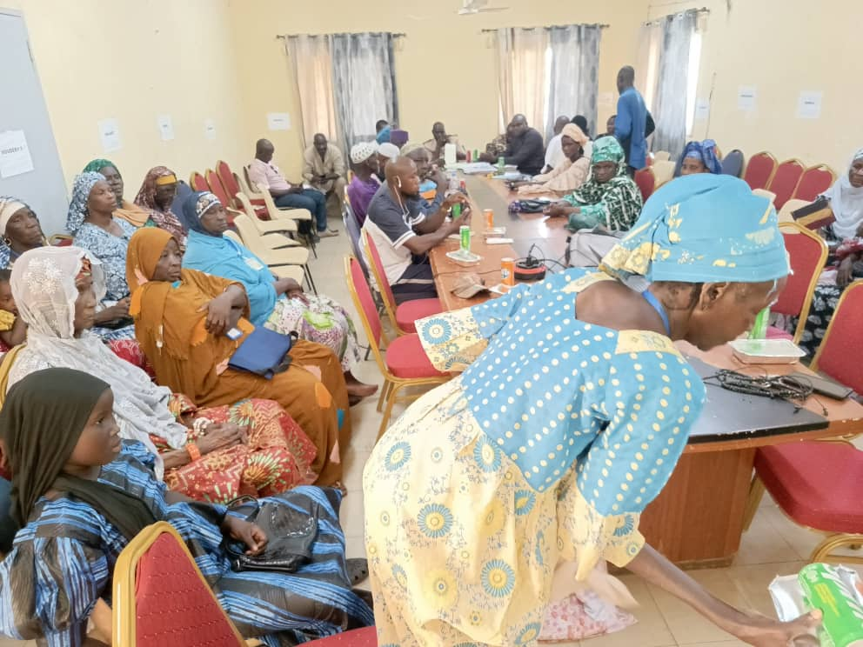
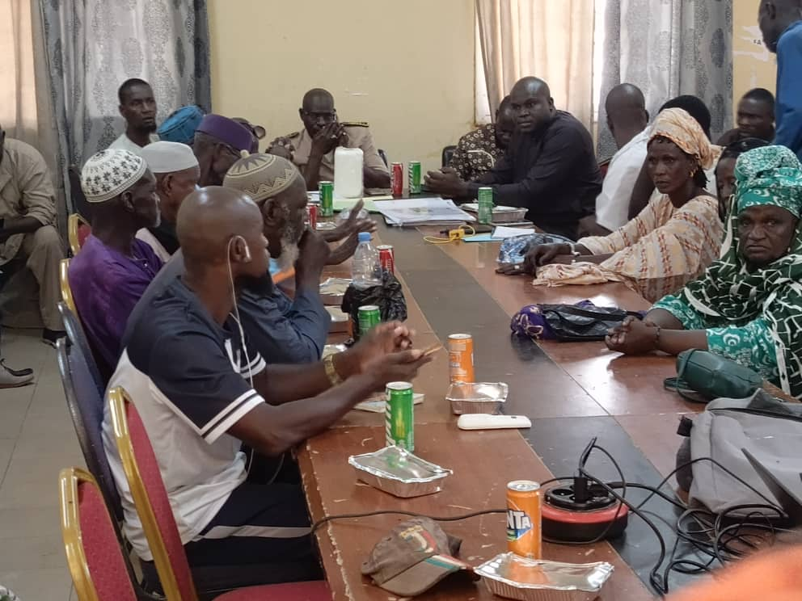
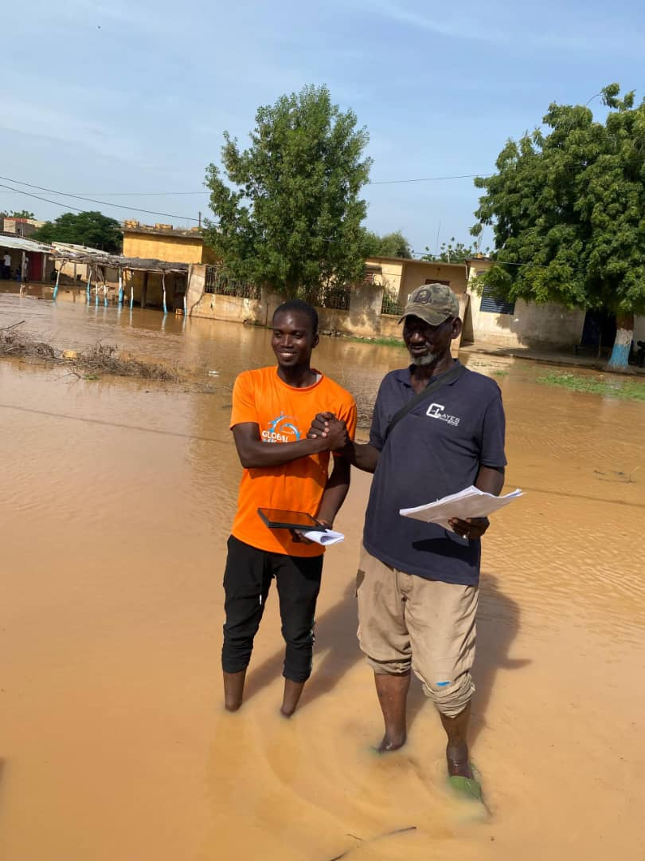
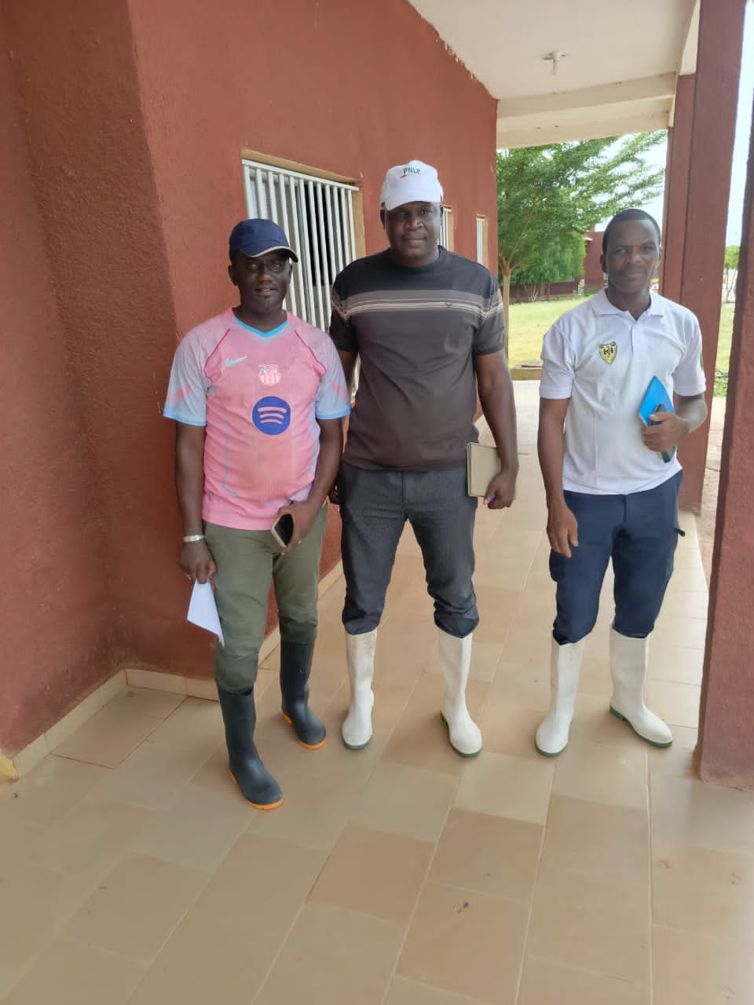
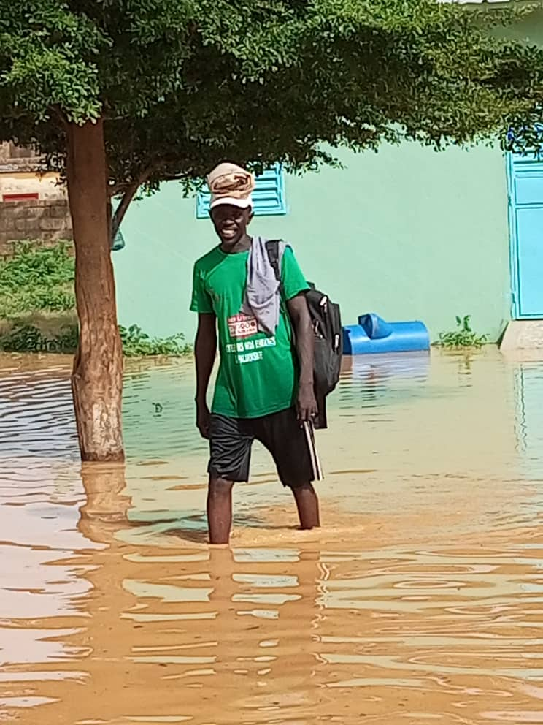

ICONOGRAPHIE MISE EN ŒUVRE AMM/MDA 2025

Slide 18
RESULTATS DE LA DIGITALISATION 2025
PERFORMANCE AMM TDO3
PASSAGE AMM | CIBLE 3 mois et plus | RECENSEMENT |  | NBRE PERSONNES TRAITEES |  | COUVERTURE THEORIQUE
 |  | MAQUETTE DATA | DIGIT | MAQUETTE DATA | DIGIT | MAQUETTE DATA | DIGIT
Passage 2 | 104830 | 75 433 | 32 836 | 75 104 | 21 091 | 72% | 20%
Passage 3 | 104830 | 77 047 | 3 534 | 76 816 | 1 108 | 73% | 1%
Problèmes notés:
Durée de la formation insuffisante
Absence de digitalisation dans certains PPS
Difficultés pour scanner les QR Code
Synchronisation des donnés
Absence d’internet dans certains PPS
Retard de la disponibilité des dernières versions et changement de version APK
Insuffisance de tablettes

Slide 19
OÙ EN SOMMES-NOUS A BAKEL ?

Slide 20
SITUATION ACTUELLE DU PALUDISME (1/4)

Slide 21
SITUATION ACTUELLE DU PALUDISME (2/4)
Tableau II: Incidences palustres des PPS du district sanitaire de Bakel de 2023 à 2025
PPS | Incidence pour 1000 hbts |  |  | Taux de variation de 2023-2025 (%)
 | 2023 | 2024 | 2025
AROUNDOU | 3,62 | 0,00 | 3,91 | +7,90
BALLOU | 4,19 | 1,62 | 7,24 | +72,62
CS BAKEL | 5,33 | 5,65 | 4,91 | -7,90
DEDJI | 16,45 | 8,66 | 6,45 | -60,79
DIAWARA | 0,46 | 2,55 | 3,25 | +611,96
DJIMBE | 2,53 | 3,96 | 11,24 | +344,95
GABOU | 23,08 | 16,17 | 20,43 | -11,48
GALLADE | 4,49 | 1,92 | 3,23 | -28,10

Slide 22
SITUATION ACTUELLE DU PALUDISME (3/4)
Tableau II : Incidences palustres des PPS du district sanitaire de Bakel de 2023 à 2025
PPS | Incidence pour 1000 hbts |  |  | Taux de variation de 2023-2025 (%)
 | 2023 | 2024 | 2025
GANDE | 1,72 | 5,53 | 5,57 | +223,56
GOLMY | 15,39 | 6,82 | 7,28 | -52,67
KAHE | 12,86 | 14,99 | 7,52 | -41,54
KOUNGHANY | 1,17 | 9,38 | 1,45 | +23,30
MANAEL | 5,95 | 2,15 | 11,62 | +95,49
MARSA | 20,17 | 17,06 | 14,39 | -28,64
MOUDERY | 3,62 | 1,89 | 1,30 | -64,04

Slide 23
SITUATION ACTUELLE DU PALUDISME (4/4)
Tableau II : Incidences palustres des PPS du district sanitaire de Bakel de 2023 à 2025
PPS | Incidence pour 1000 hbts |  |  | Taux de variation de 2023-2025 (%)
 | 2023 | 2024 | 2025
OLOLDOU | 12,49 | 3,34 | 8,23 | -34,09
SAMBA YIDE | 19,19 | 7,37 | 3,75 | -80,46
SEBOU | 18,40 | 21,53 | 29,77 | +61,80
SIRA MAMADOU BOCAR | 33,97 | 27,37 | 9,04 | -73,40
TOURIME | 5,76 | 5,27 | 9,25 | +60,41
TUABOU | 1,85 | 1,61 | 2,79 | +51,03
URBAIN | 7,15 | 4,51 | 5,91 | -17,43
YAFERA | 10,32 | 11,26 | 7,26 | -29,67
YELLINGARA | 5,56 | 0,00 | 10,50 | +88,78
District | 8,64 | 6,31 | 6,99 | -19,07

Slide 24
COMMENTAIRES
L’incidence du DS de Bakel est passée de 8,64 ‰ en 2023 à 6,99 ‰ en 2025 soit une baisse de 19,07 %.
Cependant, il y a une disparité importante d’incidences entre les différents PPS.
2023 à 2025 : 11 PPS sur les 24; ont vu leur incidence très élevée passant de +7,90 % à + 611,96 %.
Ceci pourrait être expliqué par:
Inondations survenues en 2024 et 2025 par la crue du fleuve Sénégal, entrainant la non couverture en AMM/MDA
Couloir de passage et séjour des transhumants venus de Kidira, Goudiry, KKT, etc.
la digitalisation des données AMM/MDA en 2025, retardant la progression des équipes relais
Ressources financiéres insuffisantes et non disponible à temps, entrainant, l’insuffisance de relais, reduction du nombre de jours de la formation et du démarrage de la mise en œuvre.

Slide 25
DÉFIS AMM/MDA
Recherche de partenaire et mobilisation des ressources domestiques pour la mise en œuvre à temps de la stratégie
Atteinte des couvertures (théorique, réelle et géographique) de la cible AMM/MDA
Disponibilité de la DHAPQ et Primaquine
Gestion des intrants de l’AMM/MDA
Notification et gestion des effets indésirables de l’AMM/MDA
Poursuite et amélioration de la digitalisation des données AMM/MDA
Evaluation des résultats issus de la mise en œuvre de l’AMM/MDA

Slide 26
PERSPECTIVES
Extension de la stratégie AMM/MDA dans les districts sanitaires de Kanel et Ranérou dans les PPS Hots Spots en 2026
Elargissement dans d’autres districts sanitaires éligibles ayant une incidence modérée ou faible à partir de 2027.

Slide 27
CONCLUSION
L’AMM/MDA à base de DHAPQ + Primaquine est une stratégie à haut impact qui peut rapidement réduire à la fois la charge de morbidité et l'intensité de la transmission du paludisme dans les environnements de faible à élevée due au P. falciparum.
Le déploiement de l’AMM/MDA ne permet pas à lui seul de stopper la transmission de la maladie, elle devra être couplée aux autres interventions déjà mises en œuvre dans le district pour aller vers l’élimination du paludisme.
Ainsi, l’accompagnement et l’appui des politiques publiques et des partenaires, sont nécessaires pour la mise en œuvre de cette intervention importante et très couteuse.

Slide 28

DON DE SOI POUR L’ELIMINATION DU PALUDISME EN 2030

Slide 29
MERCI
POUR VOTRE
AIMABLE ATTENTION

